Slide 1
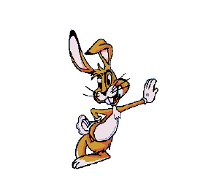
ĐỘI A
ĐỘI B
TRÒ CHƠI
CÙNG CHĂM SÓC CÂY

Slide 2
ĐỘI A
ĐỘI B
Chúc mừng đội A
Chúc mừng đội B
NHIỆM VỤ
NHIỆM VỤ

Slide 3
Câu hỏi chính thầy cô tự điền
Đáp án

Slide 4
Câu hỏi phụ thầy cô tự điền
Đáp án

Slide 5
Câu hỏi chính thầy cô tự điền
Đáp án

Slide 6
Câu hỏi phụ thầy cô tự điền
Đáp án

Slide 7
Câu hỏi chính thầy cô tự điền
Đáp án

Slide 8
Câu hỏi phụ thầy cô tự điền
Đáp án

Slide 9
Câu hỏi chính thầy cô tự điền
Đáp án

Slide 10
Câu hỏi phụ thầy cô tự điền
Đáp án

Slide 11
Câu hỏi chính thầy cô tự điền
Đáp án

Slide 12
Câu hỏi phụ thầy cô tự điền
Đáp án

Slide 13
Câu hỏi chính thầy cô tự điền
Đáp án

Slide 14
Câu hỏi phụ thầy cô tự điền
Đáp án

Slide 15
Câu hỏi chính thầy cô tự điền
Đáp án

Slide 16
Câu hỏi phụ thầy cô tự điền
Đáp án

Slide 17
Câu hỏi chính thầy cô tự điền
Đáp án

Slide 18
Câu hỏi phụ thầy cô tự điền
Đáp án

Slide 19
Câu hỏi chính thầy cô tự điền
Đáp án

Slide 20
Câu hỏi phụ thầy cô tự điền
Đáp án

Slide 21
Câu hỏi chính thầy cô tự điền
Đáp án

Slide 22
Câu hỏi phụ thầy cô tự điền
Đáp án

Slide 23
NỘI DUNG TIẾP THEO CỦA BÀI HỌC

Slide 24
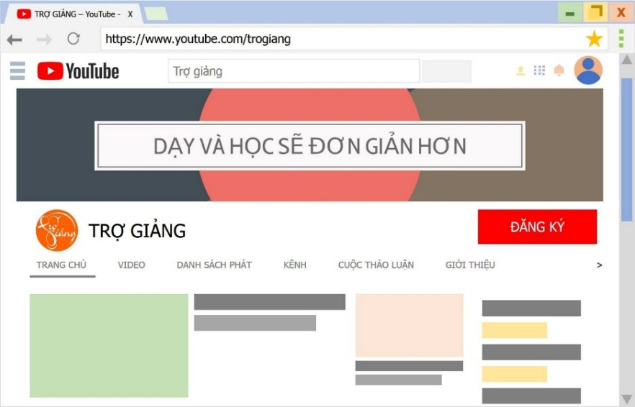
- Từ hôm nay, tất cả trò chơi trên kênh youtube TRỢ GIẢNG đều có file tự tải về ở phần mô tả video, nhầm tạo điều kiện tốt nhất cho thành viên đã ĐĂNG KÝ ủng hộ kênh youtube TRỢ GIẢNG nhận trò chơi mới một cách nhanh nhất. Cảm ơn các bạn đã ủng hộ TRỢ GIẢNG Đăng ký kênh tạo động lực cho mình ra nhiều trò chơi mới bạn tôi nhé! ( Sến xíu : yêu các bạn thật nhiều hihi : )
TỪ MÁY TÍNH
TỪ ĐIỆN THOẠI

